Slide 1
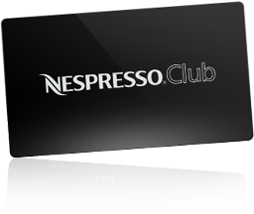
Woensdag 11 maart - Engagement en branding

Slide 2
Leerdoelen
De student weet wat succesvol branding is en onderzoeken dit.
De student weet wat zakelijke storytelling is.
De student weet wat Engagement is volgens de Pyramide van Rosenblatt.
De student weet hoe de verschuiving plaats vindt van online naar offline engagement .
De student weet de Beïnvloedingstechnieken van Cialdini.

Slide 3
Branding

Slide 4
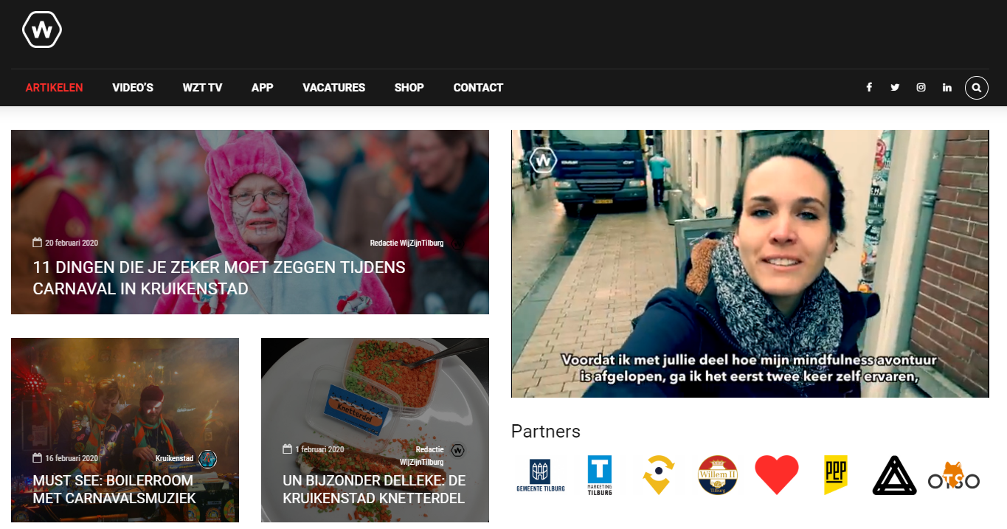
Branding – WIJ ZIJN TILBURG

Slide 5
Wat maakt branding succesvol?
Authenticiteit.
Consistentie.
Flexibiliteit.
Diepgang.
Klantkennis.
Klanten kopen van bedrijven waarmee ze zichzelf identificeren. Waarbij ze een gevoel krijgen. Die gunnen ze hun klandizie.
Notes:
Authenticiteit. Simpelweg: wees wie je echt bent. Het is makkelijk om je aan je merkwaarden te houden als die ook echt passen bij wie je bent als bedrijf. Alleen dan doe je de dingen die daarbij horen. breed gedragen binnen het bedrijf doelen juist nastreven.
Consistentie. Klanten willen graag op je kunnen rekenen. Ze hebben een bepaalde consistentie nodig om trouw te blijven aan je merk: consistentie in de kwaliteit van je product, of in de service die je verleent. Blijf daarin altijd stabiel.
Flexibiliteit. Hoewel je consistent moet zijn in je dienstverlening, kun je niet steeds met dezelfde slogans adverteren. Zelfs de grote merken uit mijn eerdere voorbeelden doen dat niet. Wees flexibel in de manier waarop je jezelf naar buiten brengt. Uit je merkwaarden op een manier die past bij de tijd en veranderende markteisen.
Diepgang. Als bedrijf doe je meer dan alleen maar producten of diensten verkopen. Je moet weten waarom je daarmee begonnen bent. Waarom doe ik dit!
Klantkennis. Om te zorgen dat je positionering niet alleen maar bestaat, maar ook effectief is, moet je je klanten kennen. Waar jouw merkwaarden en de interesses van klanten overlappen, zit immers de winst. Zowel voor jou als voor je klant. Je klant krijgt immers ook van jou waar hij of zij om vraagt. En omdat je relevant bent voor je klant, voelt die zich eerder aangetrokken tot jouw merk – en gunt hij jou zijn klandizie.
Klanten kopen van bedrijven waarmee ze zichzelf identificeren. Waarbij ze een gevoel krijgen. Die gunnen ze hun klandizie.

Slide 6
Zakelijke storytelling
Notes:
Zakelijke storytelling is gericht op interactie in een zakelijke setting. Je wilt de klant bereiken op een emotioneel niveau. Als je jouw verhaal goed vertelt, dan brengt dat een bedrijf tot leven. Mensen willen daar deel van uitmaken.

Slide 7
Online engagement
Pyramide van Engagement van Gideon Rosenblatt (2010)

Slide 8
Engagement - Beïnvloedingstechnieken van Cialdini
Cialdini (2007) beschrijft zes basistechnieken om te kunnen beïnvloeden:
wederkerigheid,
Consistentie
Sociale bewijs
Sympathie
Autoriteit
Schaarste:
Notes:
Wederkerigheid: Als ik iets voor jou doe, voel je je geroepen om iets terug te doen.
Consistentie: Dingen die mensen eerder hebben gedaan of gezegd hebben voelen vertrouwd en hieraan wil men graag vasthouden. Het gaat om commitment aan het eigen gedrag.
Het sociale bewijs: Mensen kijken altijd naar wat anderen doen (peers, referenties) en op mede op basis daarvan stemmen ze in of geven ze geld uit.
Sympathie: Tegen mensen die we aardig vinden zeggen we graag ja.
Autoriteit: Mensen zijn volgzaam aan autoriteit, iemand met veel zeggingskracht.
Schaarste: Dingen lijken waardevoller als ze schaars zijn.

Slide 9
Overtuigingsprincipes Caldine

Slide 10
Onderzoeksopdracht
Onderzoek hoe een bedrijf online zijn community opbouwt. En hoe hij de Pyramide van Engagement inzet
Onderzoek branding reclame video’s→ Hoe spelen zij in op de klant
Voorbeeld ASR:
https://www.youtube.com/watch?v=AHomJgWq0xw
Voorbeeld Volvo: https://www.youtube.com/watch?v=cbvdzQ7uVPc

